Slide 1
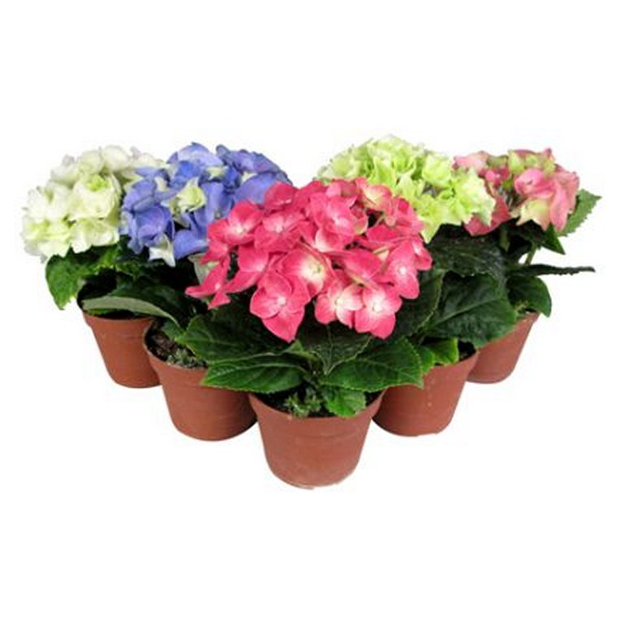
Рослини - вороги чи друзі
Виконала:
Учениця 11-а
КЗ”ХСШ№11”
Дребот Дар’я

Slide 2
Графік зміни потужності еквівалентної дози гамма випромінювання протягом дня без провітрювання:

Slide 3
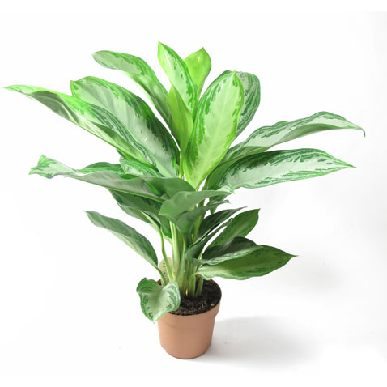
Кілька цікавих фактів про кімнатні рослини:
1. вони очищують повітря
2. допомагають видалити будь-які токсичні виділення, наприклад, аміак, вигарний газ, формальдегід, ксилол, бензол і трихлороетилен.
3. рослини зроблять вас щасливішими , спокійнішими й оптимістичнішими .
4. вони борються із застудою та втомою

Slide 4
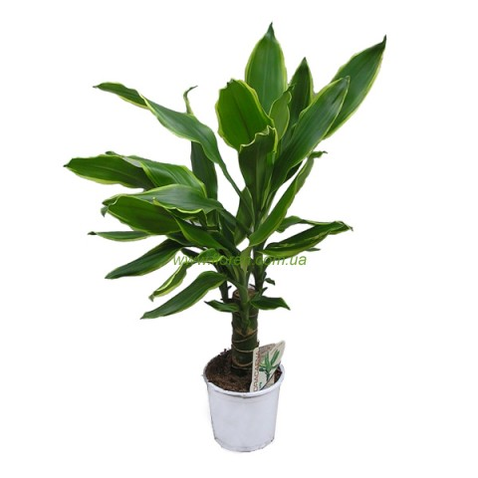
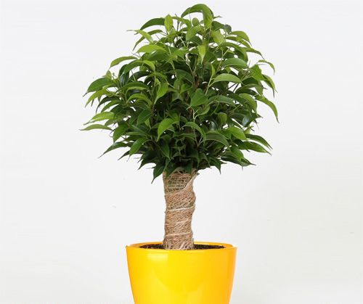
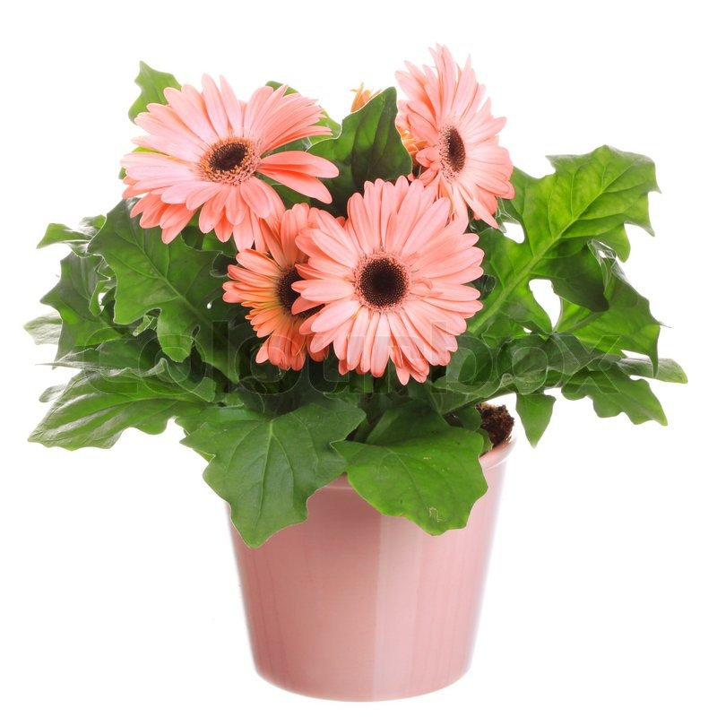
Дев’ять найкорисніших домашніх рослин
Драцена
Фікус
Гербера Джемсона

Slide 5
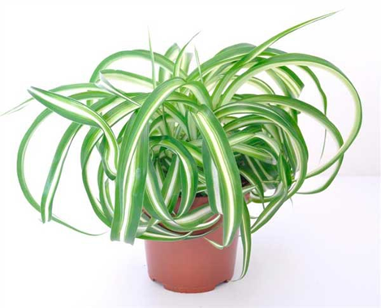
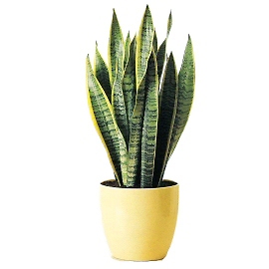
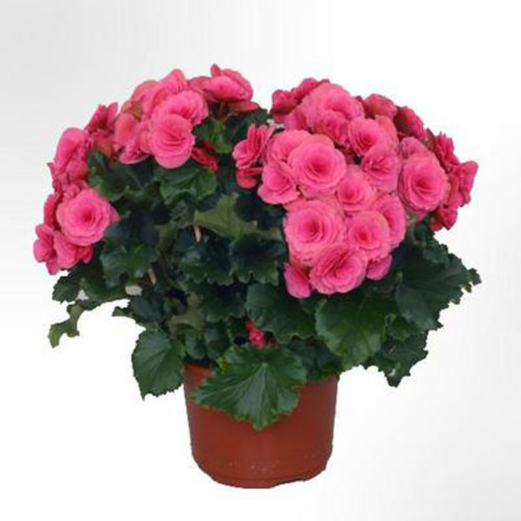
Хлорофітум
Сансів’єра
Бегонія

Slide 6
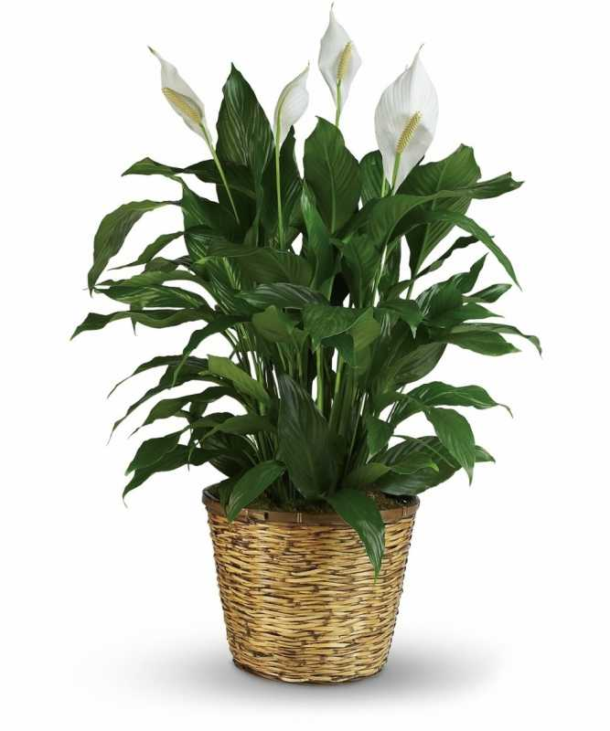
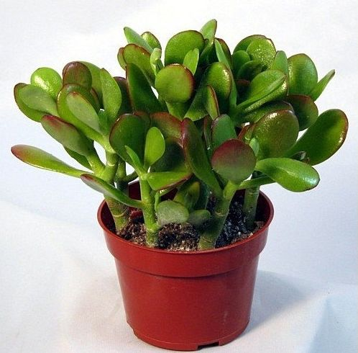
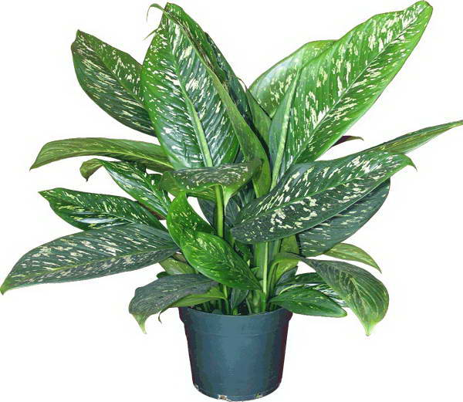
Красула (Грошове дерево)
Спатифиллум
Дифенбахія

Slide 7
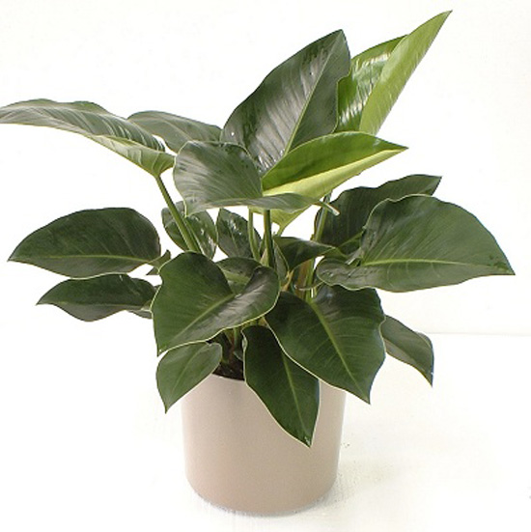
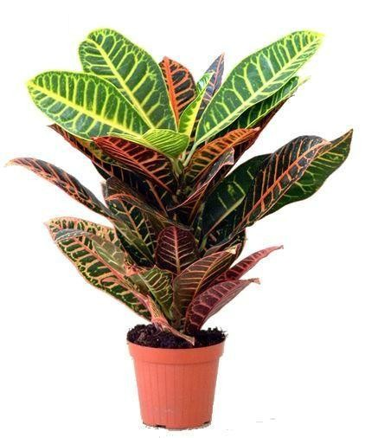
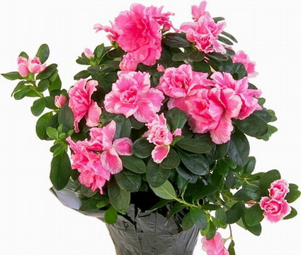
Небезпечні кімнатні рослини

Slide 8
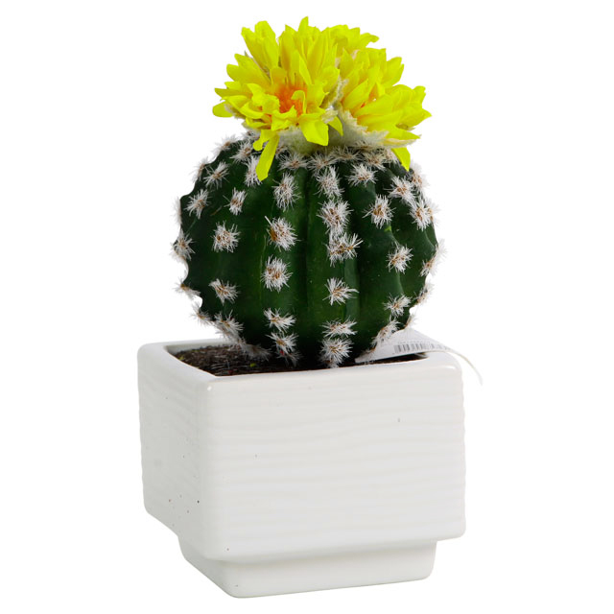
Кактуси – “ хороший засіб проти комп'ютерного випромінювання ”
Велика частина випромінювання виходить не від самого комп'ютера, а від монітора.
Кактус не може поглинути частину випромінювання, яка на нього спрямована.
Користь від кактусів в боротьбі з випромінюванням - сумнівна, а от шкода рослині від комп'ютера - очевидна

Slide 9
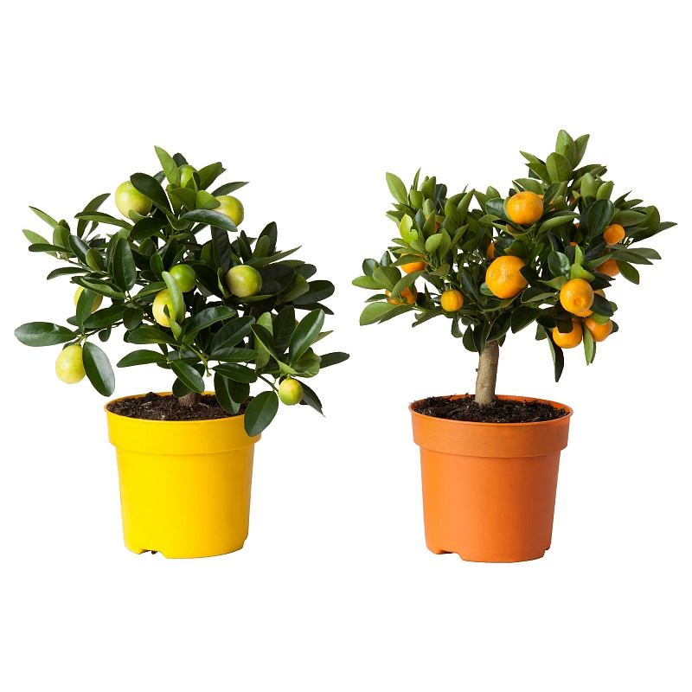
Перелік рослин рекомендованих для шкільних приміщень:
Драцена
Гербера Джемсона
Бегонія
Хлорофітум
Сансів’ера
Дифенбахія
Фікус
Рослини шкідливі для здоров’я людини:
Кротон
Філодендрон
Стеллера карликова
Родея японська
Олеандр
Азалія

Slide 10
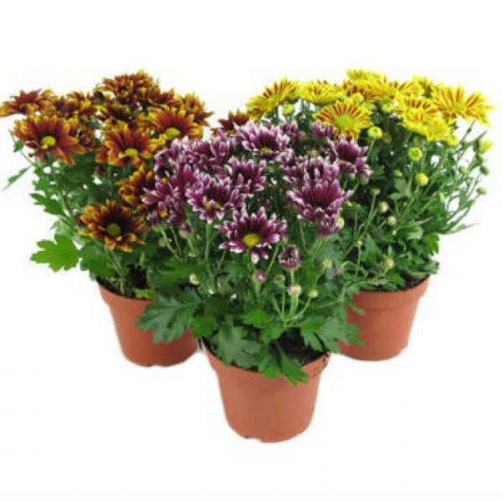
Дякую за увагу

